Slide 1




프로젝트 3
서울대공원 눈치 싸움에서 이겨보자!
기온 및 강수량에 따른 일 방문객 혼잡도 예측
발표자 : 이새벽

Slide 2
Part 1
목 적

Slide 3
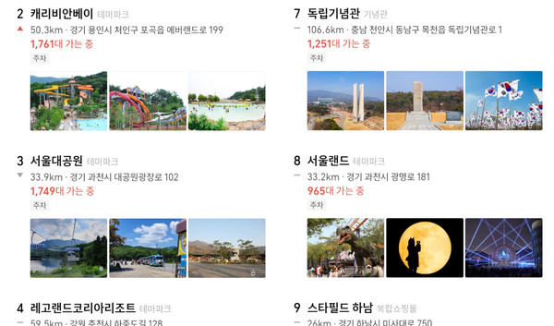
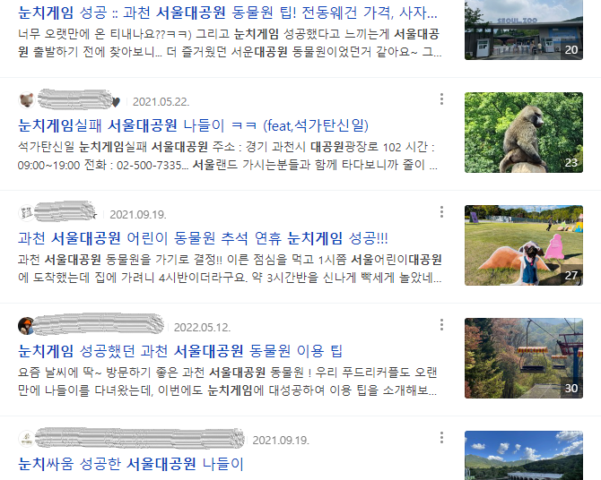
< 목 적 >
눈치 싸움 : 서로 간에 눈치를 보아 가며 벌이는 다툼 (국어사전)
날씨를 이용하여 사람이 한꺼번에 많이 몰리는 날을 예측해보자

Slide 4
Part 2
데 이 터

Slide 5
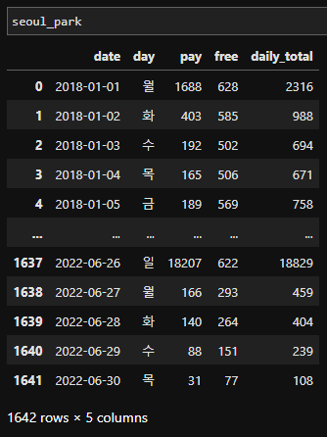
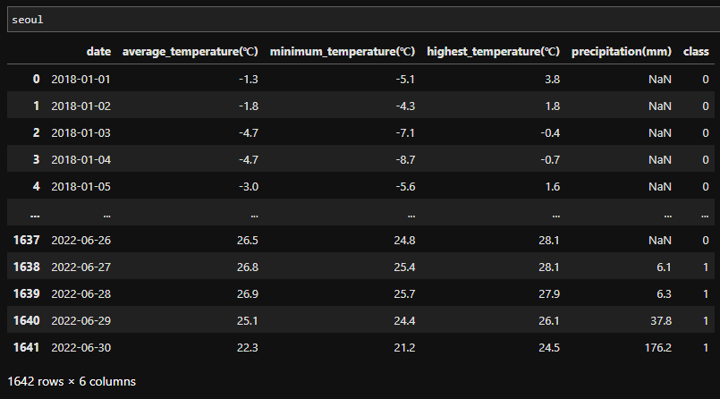
< 데 이 터 >
날짜, 요일, 일 고객 방문 수(무료, 유료), 평균 기온, 최저 기온, 최고 기온, 강수량
서울대공원 입장객 정도.csv (서울열린데이터광장), 서울 일별 강수량.csv, 서울 일별 기온.csv (기상청 기상자료개방포털)
2018.01 ~ 2022.06까지의 데이터
타겟 : 일 고객 방문 수(‘daily_total’) → 혼잡도를 파악하기 위해 (7,000명 미만 – 0, 7,000명 이상 – 1)

Slide 6
Part 3
서 비 스 소 개

Slide 7


< 서 비 스 소 개 >
혼잡 예정 or
노혼잡 예정
미래 기온, 강수량
기온 및 강수량에 따른 일 방문객 혼잡도 예측 서비스
사용자가 예상 기온과 강수량을 입력하면 서울대공원이 혼잡 예정인지 아닌지를 알려주는 서비스

Slide 8
Part 4
파 이 프 라 인

Slide 9





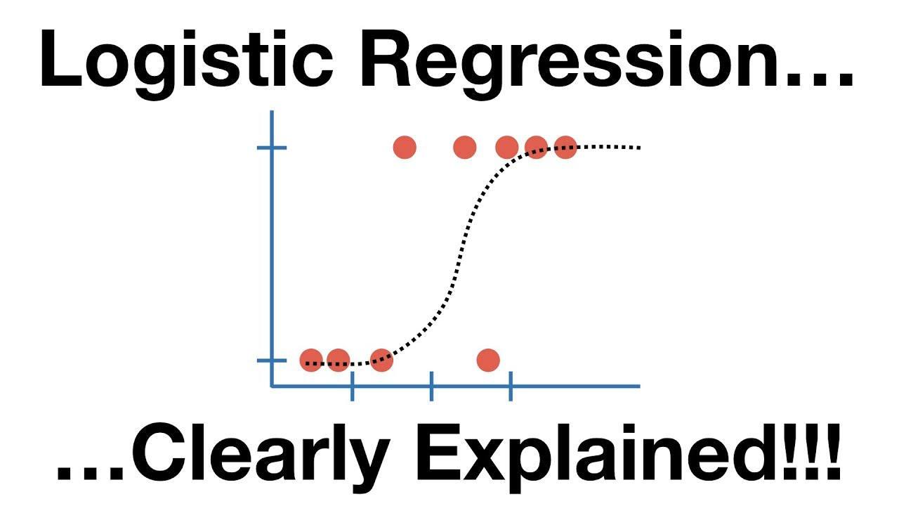

< 파 이 프 라 인 >
DB 적재
대시보드
파이썬
CSV
모델링

Slide 10
Part 5
대 시 보 드

Slide 11
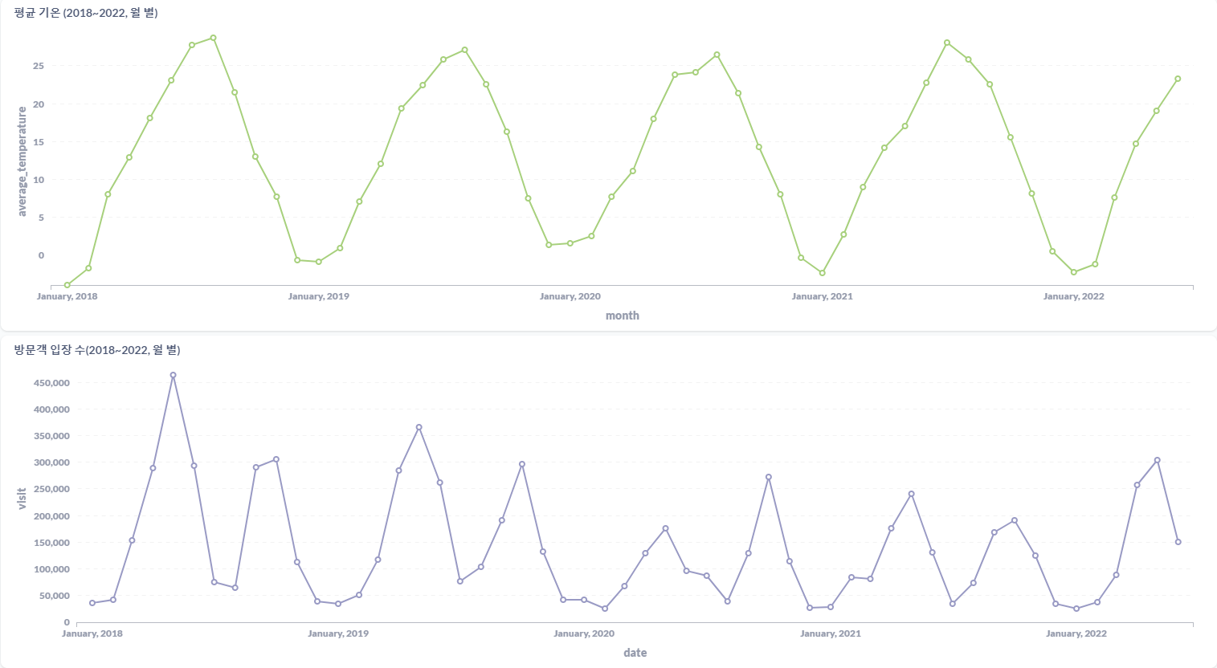
< 대 시 보 드 >

Slide 12
Part 6
모 델 링

Slide 13
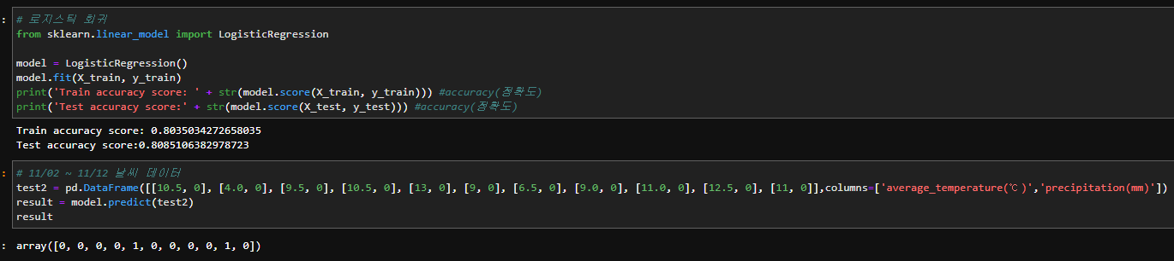
< 모 델 링 >

Slide 14
Part 7
느낀 점 및 한계

Slide 15

< 느낀 점 및 한계>
시간의 한계로 API 서비스 개발 못 함
대시보드 2018~2022년 모든 월 별로 제작 → 각 년도의 월 별로 제작하면 더 보기 편할 것 같음 (e.g. 2022년 01~06월 강수량)
모델링 할 때 요일을 구분하여 제작하지 못 함 → 평일과 주말을 구분하여 제작한다면 더 정확한 결과를 얻을 수 있을 것 같음
파이프라인을 구축하여 선정한 주제에 맞는 데이터를 찾고, 모델을 만들고, 대시보드까지 제작하는 등 여러 시도에 대한 성취감

Slide 16
감 사 합 니 다

